Slide 1
第3章 顺序与选择结构 吴兰岸

Slide 2
3.1 程序设计过程
程序处理流程一般是输入、处理、输出（IPO，Input-Process-Output）三个大步骤
输入
处理
输出

Slide 3
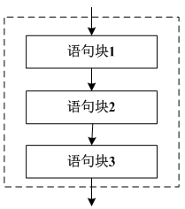
三种基本逻辑结构
顺序结构 —— 是指程序流程按先后顺序执行，只有执行了前一步，才能执行后一步。例如火车在轨道上行驶，只有过了上一站点才能到达下一站点。

Slide 4
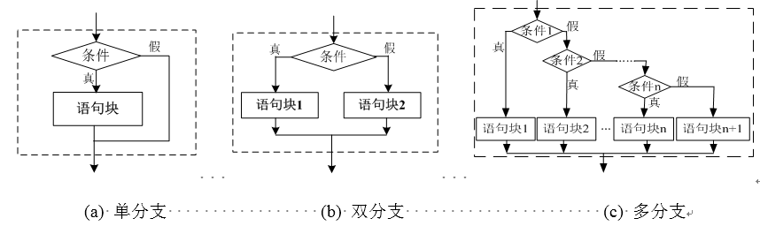
三种基本逻辑结构
选择结构 —— 又称分支结构，是指程序流程可以分几条路径执行。例如在一个十字路口处，可以选择向东、南、西、北几个方向行走。

Slide 5
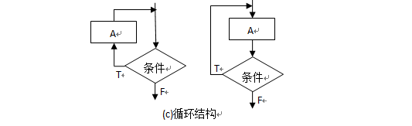
三种基本逻辑结构
循环结构 —— 又称重复结构，是指程序流程重复执行某一段代码。例如万米跑，围着足球场跑道不停地跑，直到满足条件时（25圈）才停下来。

Slide 6
程序流程图
处理框
起止框
流程线
输入输出框
连接点
注释框
判断框

Slide 7
3.2 顺序结构程序设计
赋值语句:=
输入与输出:input()、print()
顺序结构

Slide 8
赋值语句
用”=”表示，其左边只能是变量，不能是常量、常量符号、表达式
基本赋值语句
X=1;y=1;z=x+y
序列赋值
(a,b)=(999,'python’)
多目标赋值
a=b=c=99

Slide 9
复合赋值运算符
+=, 加法赋值运算符，c+=a等效于c=c+a
-=,减法赋值运算符，c-=a,c=c-a
*=,乘法赋值运算符，c*=a,c=c*a
/=,除法赋值运算符，
%=,取模赋值运算符，
**=,幂赋值运算符，
//=, 取整数赋值运算符，

Slide 10
输入与输出
Python3的输入函数为input()， input()返回的数据类型是str,即字符串类型的数据
Python3两种输出值的方式: 表达式语句和 print() 函数，如果需要输出多个数，需要在多个数之间用“,”隔开。print(a,"\n",b,"\n",c)

Slide 11
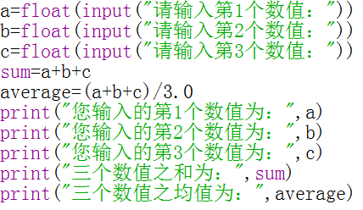
顺序结构程序设计例题
例题1：输入三个数，输出它们的和与平均值。

Slide 12
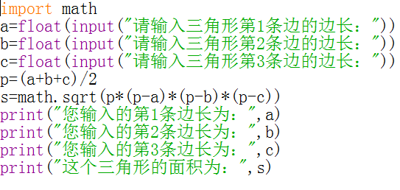
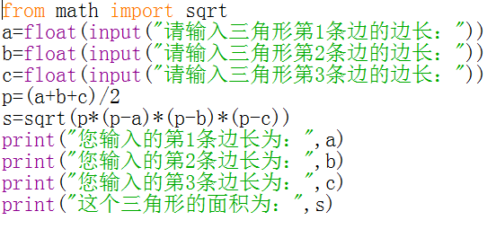
顺序结构程序设计例题
例题2：输入三角形三条边的值，输出三角形的面积
提示：采用海伦公式
其中，a、b、c是三角形三边的边长，p是三角形周长的一半p=(a+b+c)/2）
三角形面积=

Slide 13
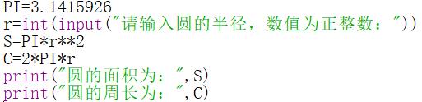
顺序结构程序设计例题
例题3：从键盘上输入一个正整数作为半径，求圆的面积和周长。
圆的面积：S=π×(r^2)
圆的周长：C=2π r

Slide 14
程序代码
import math
r=eval(input("请输入一个正整数："))
c=2*math.pi*r
s=math.pi*r**2
print("圆的半径为{},周长为{},面积为{}。".format(r,c,s))

Slide 15
顺序结构程序设计例题
例题4：从键盘输入一个三位正整数，将其分解为个位、十位、百位三个正整数。

Slide 16
3.4 选择结构程序设计
单分支选择结构：if语句
双分支选择结构：if/else语句
多分支选择结构：if/elif/else语句

Slide 17
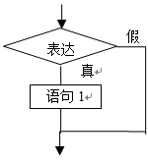
3.4.1 单分支选择结构
if 表达式:
语句块1

Slide 18
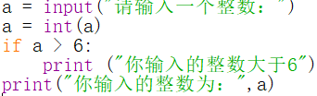
3.4.4 选择结构例题（单分支）
例题5：比较输入的正整数是否大于6。

Slide 19
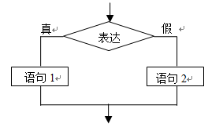
3.4.2 双分支结构
if 条件表达式:
语句块1
else:
语句块2

Slide 20
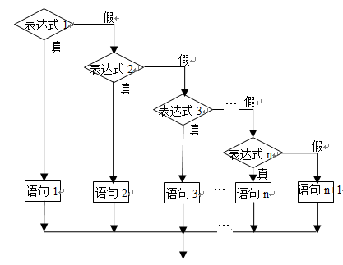
3.4.3 多分支结构
if 条件表达式1 ：
语句1
elif 表达式2 ：
语句2
……
elif 表达式n ：
语句n
else ：
语句n+1
其中，关键字elif是else if的缩写。

Slide 21
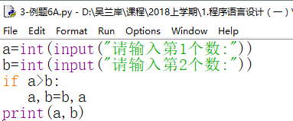
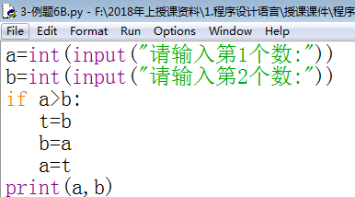
3.4.4 选择结构例题（单分支）
例题6：请输入2个整数，并按升序排列输出这两个整数。

Slide 22
如何实现两个数a、b的交换
方法1：借助第三方变量
t=a
a=b
b=t
方法2：借助python的语法规则
a,b=b,a

Slide 23
3.4.4 选择结构例题（单分支）
例题7：输入三个数，按从大到小的顺序排序。
算法：先a和b比较，使得a>b；然后a和c比较，使得a>c，此时a最大；最后b和c比较，使得b>c

Slide 24
3.4.4 选择结构例题（双分支）
例题8：输入一个数，判断其小于10还是大于10，输出结果。

Slide 25
3.4.4 选择结构例题（多分支结构）
例题9：利用多分支选择结构，将成绩从百分制变换到等级制。

Slide 26
3.4.5 选择结构的嵌套
if 表达式1:
语句块1
if 表达式2:
语句块2
else:
语句块3
else:
if 表达式4:
语句块4
注意：缩进必须要正确并且一致。

Slide 27
例题10
某通讯设备制造类企业为求职者面试，满足以下条件的之一将会接到面试通知。
（1）25岁及以下且是重点大学通信工程专业的应届学生；
（2）具备3年计算机软件行业工作经验的人士。
请编写程序实现相关判断。

Slide 28
程序
age=24
jobtime=3
college="非重点"
major="计算机软件"
if (age<=25 and college=="重点" and major=="通信工程" and jobtime==0) \
or (major=="计算机软件" and jobtime>=3):
print("congratulations!you are wined")
else:
print("sorry,you are failed")

Slide 29
选择结构应用
例11：面试资格确认
age=24
subject="计算机"
college="非重点"
if (age > 25 and subject=="电子信息工程") or (college=="重点" and subject=="电子信息工程" ) or (age<=28 and subject=="计算机"):
print("恭喜，你已获得我公司的面试机会!")
else:
print("抱歉，你未达到面试要求")

Slide 30
例12
从键盘输入圆的半径，如果半径大于等于0，则计算并输出圆的面积和周长。
import math
r=input("请输入圆的半径：")
if r>=0:
d=2*math.pi*r
s=math.pi*r**2
print '圆的周长=',d,'圆的面积=',s

Slide 31
例13
从键盘输入年份t，如果年份t能被400整除，或者能被4整除但不能被100整除，则输出“t年是闰年”，否则输出“t年不是闰年”，t用输入的年份代替。
t=input("请输入年份：")
if t%400==0 or (t%4==0 and t%100!=0):
print t,'年是闰年'
else:
print t,'年不是闰年'

Slide 32
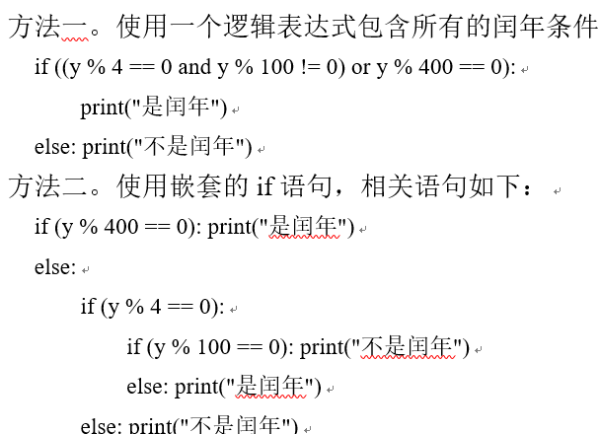
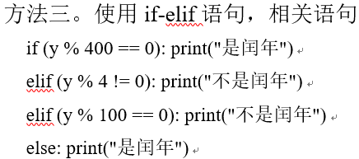

Slide 33
例题14
从键盘输入订货量。
根据订货量大小，价格（假设给定价格为10）给以不同的折扣，计算应付货款（应付货款=订货量×价格×(1-折扣)）。
订货量300以下，没有折扣；
订货量300及以上，500以下，折扣为3%；
订货量500及以上，1000以下，折扣5%；
订货量1000及以上，2000以下，折扣8%；
订货量2000及以上，折扣10%。

Slide 34
程序代码
# -*- coding: cp936 -*-
#eg3_3.py
Price=10
Quantity=input("The Quantity of client's demand is: ")
if Quantity<0:
Coff=-1
elif Quantity<300:
Coff=0.0
elif Quantity<500:
Coff=0.03
elif Quantity<1000:
Coff=0.05
elif Quantity <2000:
Coff=0.08
else:
Coff=0.1

Slide 35
选择结构嵌套
在某一个分支的语句体中，又嵌套新的分支结构，这种情况称为选择结构的嵌套。
选择结构的嵌套形式因问题不同而千差万别，因此分析透彻每一个分支的逻辑情况是编写程序的基础。

Slide 36
例15：编写程序，判断今天是今年的第几天。
import time
date = time.localtime() #获取当前日期时间
year, month, day = date[:3]
day_month = [31, 28, 31, 30, 31, 30, 31, 31, 30, 31, 30, 31]
if year%400==0 or (year%4==0 and year%100!=0): #判断是否为闰年
day_month[1] = 29
if month==1:
print(day)
else:
print(sum(day_month[:month-1])+day)

Slide 37
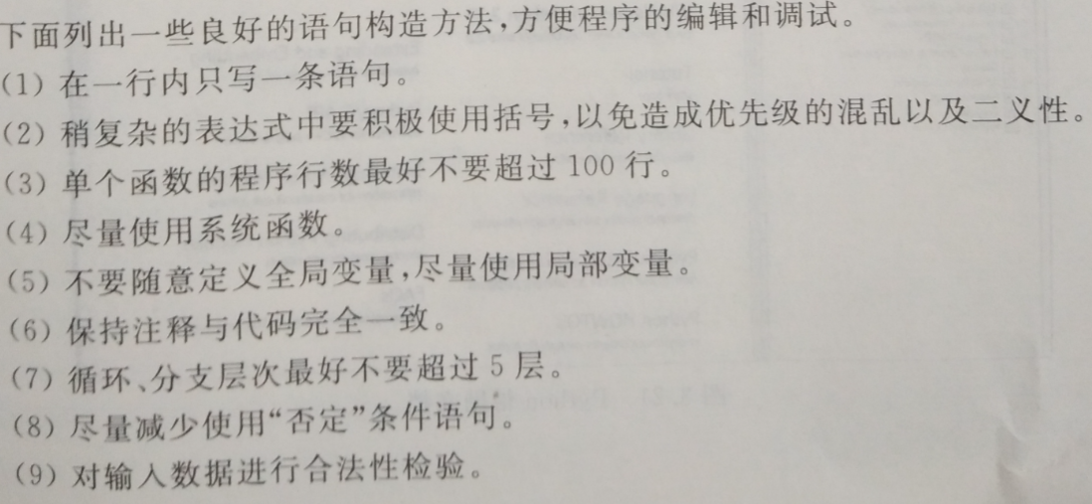
3.5 程序设计方法与风格

Slide 38
3.6 编程规范
（1）养成良好的编程习惯
（2）多写程序、注重实践
（3）阅读、借鉴别人设计好的程序
（4）实例学习
（5）经常使用帮助文档

Slide 39
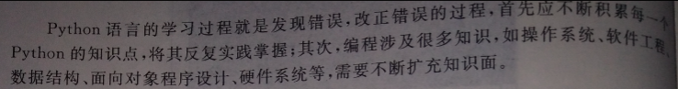
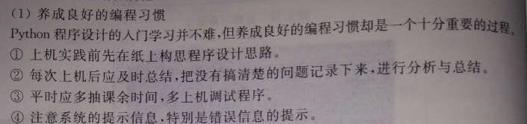
3.6 编程规范

Slide 40
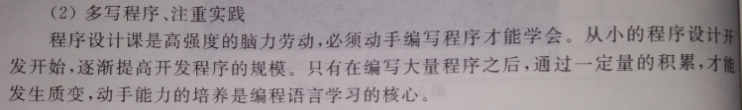
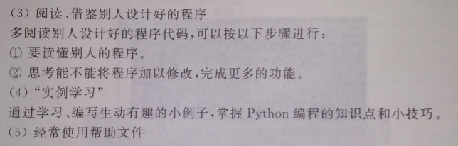
3.6 编程规范

Slide 41
习题（选择题）
1.下面哪种不是Python语言中的基本结构
A、顺序结构
B、分支结构
C、跳转结构
D、循环结构

Slide 42
习题（选择题）
2.在一条语句中写多条语句时，每个语句之间用（）符号分隔。
A、,
B、，
C、：
D、;

Slide 43
习题（选择题）
3.一条语句要在下一行继续写，用（）符号作为续行符。
A、+
B、,
C、/
D、\

Slide 44
习题（选择题）
4.以下叙述中不正确的是_______。
A、顺序结构表示程序中的各操作是按照它们出现的先后顺序执行的
B、在选择结构中，程序的处理出现了分支，需要根据某一特定的条件选择其中的一个分支执行
C、循环结构中，程序反复执行某个或某些操作，直到某条件为假（或为真）时才可终止循环
D、python语言不允许在一行内书写几条语句

Slide 45
思考题（编程题）

